Slide 1

Nayarit
Ficha Estatal
Julio 2026

Slide 2



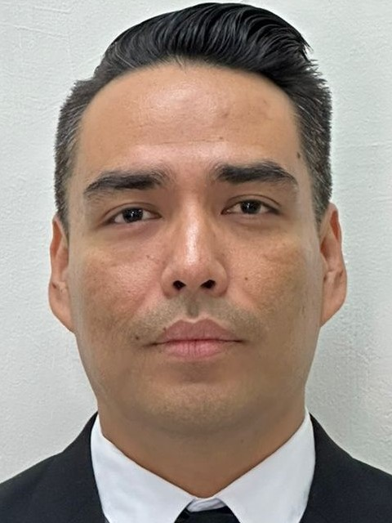




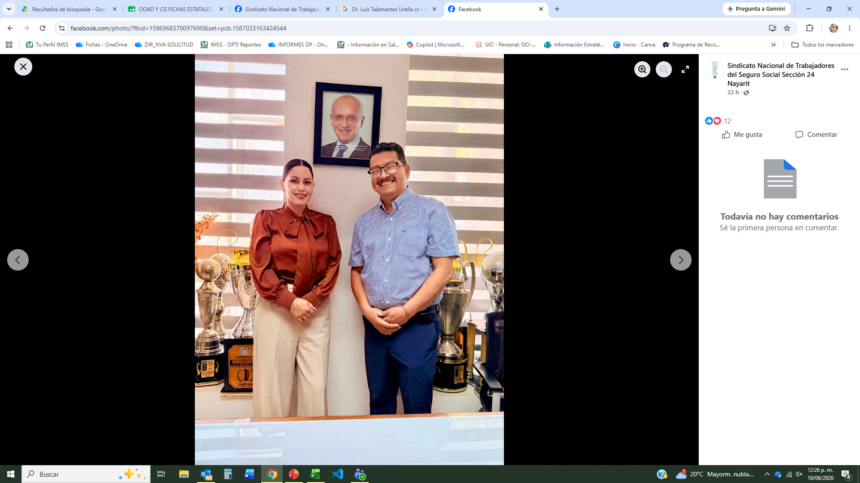
NAYARIT
Dr. José De Jesús Chávez Martínez
Médico cirujano
Especialidad Cirugía General
Maestría en Administración de Hospitales
y Servicios de Salud
Doctorado en Administración Pública
Inicio en el cargo: 16 de Mayo 2024
Jefatura de Servicios de Prestaciones Médicas | Dr. Carlos Alberto Lugarel Godínez Licenciatura en Medicina General con especialidad en Medicina Familiar Inicio en el cargo: 16 de octubre de 2019
Jefatura de Servicios de Salud en el Trabajo, Prestaciones Económicas y Sociales | Lic. Luis Gilberto López Álvarez Licenciatura en Derecho Inicio en el cargo: 02 de enero de 2015
Jefatura de Servicios de Afiliación y Cobranza | Lic. Crystian Javier Medina Zúñiga Licenciatura en Informática Administrativa Inicio en el cargo: 2026
Jefatura de Servicios de Desarrollo de Personal | L.C. Ruth Dalila Rodríguez Gallardo Licenciatura en Contaduría Pública Inicio en el cargo: 01 de abril de 2022
Jefatura de Servicios de Finanzas | L.C. Raúl García Martínez Licenciatura en Contaduría Pública Inicio en el cargo: 01 de agosto de 2022
Jefatura de Servicios Administrativos | Arq. Daniel Alan Azuara Santana Licenciatura en Arquitectura Inicio en el cargo: 01 de marzo de 2025
Jefatura de Servicios Jurídicos | Mtra. Marlene Alejandra Guzmán Cervantes Licenciatura en Derecho Maestría en Derecho Comercial Inicio en el cargo: 01 de junio de 2007
Secretario General Sección XXIV | Dr. Luis Talamantes Ureña Médico Inicio en el cargo: 28 de mayo de 2026

Slide 3







NAYARIT
IMSS atiende 59% de la población (incluye COPLAMAR)
Otros 4,756 0.36%
637,204 48%
302,025 23%
Población estatal 1,338,499
247,114 18%
147,400 11%
Fuente: CONAPO, proyección a enero de 2026.
Categoría | 2018 | 2026 | Variación
PDA¹ | 512,403 | 637,204 | 24%
Titulares | 270,990 | 359,091 | 33%
Puestos de trabajo | 138,808 | 182,957 | 32%
Pensionados | 42,159 | 59,156 | 40%
Conservación de derechos | 6,266 | 8,408 | 34%
Sin empleo asociado | 83,757 | 88,256 | 5%
Estudiantes | 80,193 | 86,097 | 7%
Seguro de Salud de Familia² | 2,713 | 353 | -87%
Continuación voluntaria | 851 | 1,806 | 112%
Familiares | 241,413 | 278,113 | 15%
Esposa(o)/concubina(rio) | 83,630 | 98,210 | 17%
Hijas e hijos | 118,331 | 114,160 | -4%
Madres y padres | 39,452 | 65,743 | 67%
mayo |  | Variación
2025 | 2026
727 | 743 | 2%
Personas Trabajadoras Independientes
mayo |  | Variación
2025 | 2026
8,047 | 9,570 | 19%
Fuente: Dirección de Incorporación y Recaudación. Corte mayo de 2026.
¹ Se refiere a personas derechohabientes (titulares y familiares) adscritas a UMF.
² La afiliación al Seguro de Salud de Familia disminuye en virtud del incremento en los nuevos esquemas de aseguramiento.

Slide 4
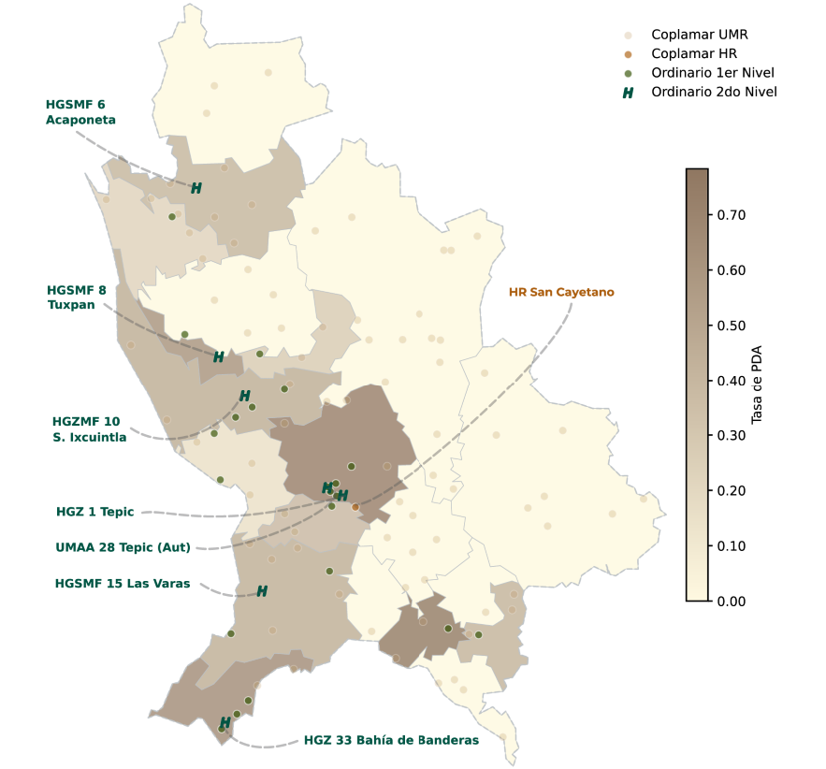
NAYARIT
Infraestructura médica IMSS e IMSS Coplamar
2o Nivel | Unidades
UMAA (aut) | 1
HR | 1
HGZ | 3
HGS | 3
Total | 8
Nivel | IMSS Ordinario
 | Unidades | Consultorios de MF | Camas | Camas no censables
Primer | 21 1 | 72 | 0 | 42
Segundo | 7 | 14 | 433 | 290
Total | 28 | 86 | 433 | 332
IMSS-COPLAMAR
Nivel | Unidades | Consultorios de MF | Camas
Primer | 82² | 82 | 0
Segundo | 1 | 4 | 37
Total | 83 | 86 | 37
¹ Incluye 21 UMF y no incluye 10 Unidades Auxiliares de Medicina Familiar. ² No incluye Unidades médicas móviles (UMM) ni Brigadas de salud (BS).
Corte de información: mayo de 2026

Slide 5
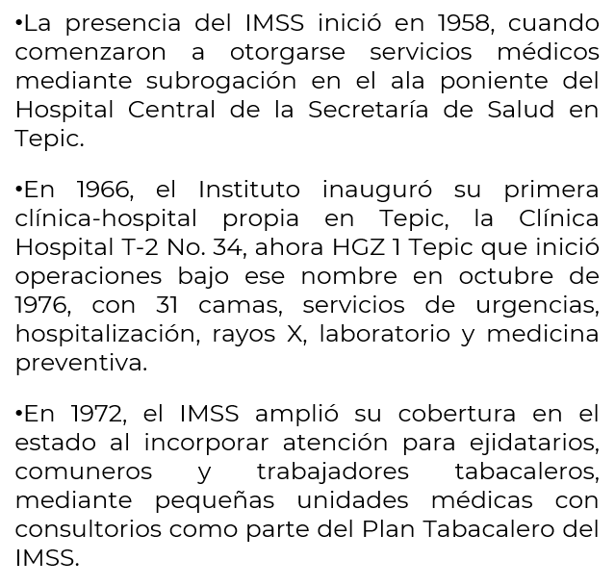
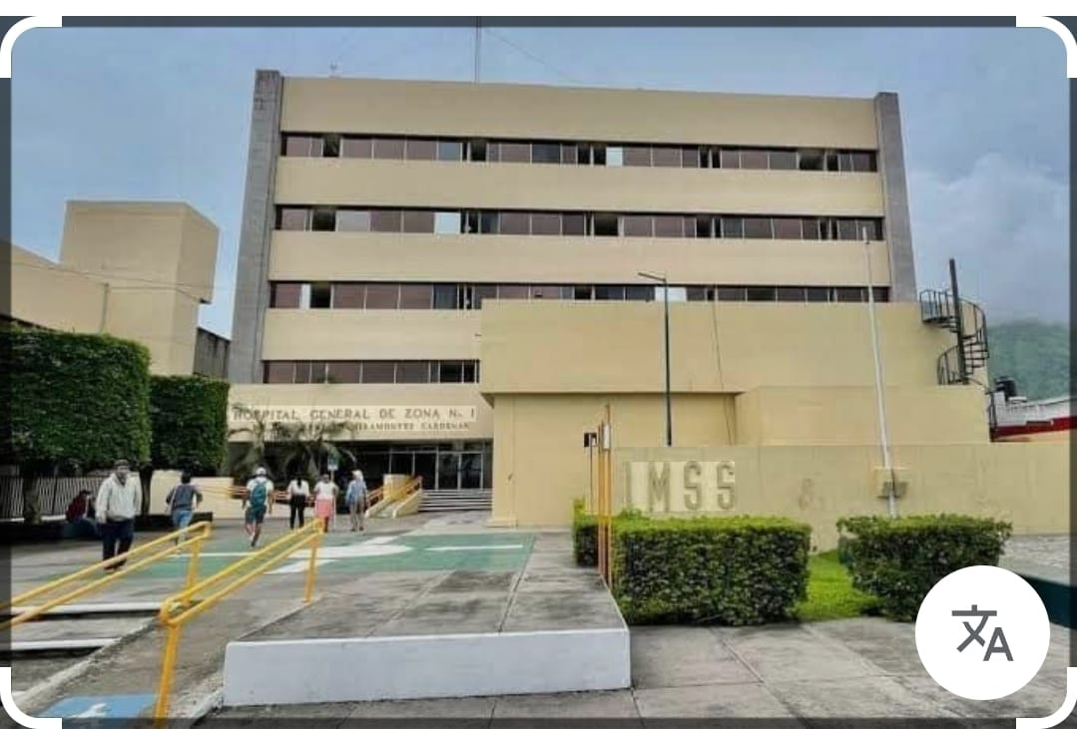

NAYARIT
Capacidad médica instalada
Primer hospital en la entidad: Hospital General de Zona No. 1 Tepic, Nayarit
Unidad | Inicio de operaciones | Camas | Camas no censables | Camas de cuidados intensivos | Salas Quirúrgicas¹ | Consultorios de especialidades
HGSMF 8 Tuxpan | Junio de 1966 | 14 | 12 | 0 | 1 | 3
HGZMF 10 S. Ixcuintla | Abril de 1974 | 50 | 21 | 0 | 2 | 12
HGSMF 6 Acaponeta | Abril de 1974 | 12 | 7 | 0 | 1 | 2
HGSMF 15 Las Varas | Abril de 1974 | 7 | 6 | 0 | 1 | 2
HGZ 1 Tepic | Octubre de 1976 | 195 | 118 | 9 | 4 | 34
UMAA 28 Tepic (Aut) | Mayo de 2010 | 0 | 14 | 0 | 3 | 8
HGZ 33 Bahía de Banderas | Mayo de 2020 | 155 | 112 | 12 | 6 | 43
Subtotal |  | 433 | 290 | 21 | 18 | 104
¹Incluye salas de quirófano, salas híbridas y salas mixtas, no considera salas de tococirugía y expulsión. Fuente: Cédula de actualización de variables seleccionados del IFU enviados por el OOAD. Corte de Información: mayo de 2026

Slide 6
NAYARIT
Capacidad médica instalada
IMSS-Coplamar | Inicio de operaciones | Camas | Camas no censables | Camas de cuidados intensivos | Salas Quirúrgicas¹ | Consultorios de especialidades
HR San Cayetano | Diciembre de 1981 | 37 | 6 | 0 | 1 | 6
Subtotal |  | 37 | 6 | 0 | 1 | 6
Total |  | 463 | 296 | 21 | 19 | 110
¹Incluye salas de quirófano, salas híbridas y salas mixtas, no considera salas de tococirugía y expulsión. Fuente: Cédula de actualización de variables seleccionados del IFU enviados por el OOAD. Corte de Información: mayo de 2026
Equipo relevante
Unidad | Aparatos de Tomografía | Equipos de Resonancia Magnética | Mastógrafo | Arcos en C | Máquinas de Hemodiálisis | Sala de Hemodinamia
HGSMF 15 Las Varas | 0 | 0 | 0 | 0 | 0 | 0
HGZ 33 Bahía de Banderas | 1 | 0 | 1 | 1 | 0 | 0
HGZ 1 Tepic | 1 | 0 | 1 | 1 | 19 | 1
HGSMF 6 Acaponeta | 0 | 0 | 0 | 0 | 0 | 0
HGZMF 10 S. Ixcuintla | 0 | 0 | 0 | 0 | 0 | 0
UMAA 28 Tepic (Aut) | 0 | 0 | 0 | 1 | 12 | 0
HGSMF 8 Tuxpan | 0 | 0 | 0 | 0 | 0 | 0
Total | 2 | 0 | 2 | 3 | 31 | 1
Proyectos de implementación/sustitución 2019-2025. Incluye equipo de la compra 2025-2026. Fuente: Cédula de actualización de variables seleccionadas del IFU, enviadas por el OOAD. Corte de información: mayo de 2026

Slide 7

NAYARIT
Resumen 2026
Indicador | 2025 | Incremento 2024 vs 2025 | Avance 2026 | Meta 2026 | % avance anual
Consultas de Medicina Familiar¹ | 1,124,203 | 83,212 | 515,062 | 1,134,800 | 45.4%
Consultas de Especialidad | 369,090 | 87,690 | 197,389 | 482,895 | 40.9%
Cirugías | 21,624 | 2,221 | 10,160 | 28,481 | 35.7%
Resultados 2025
+83,212
Consultas Medicina Familiar
+87,690
Consultas Especialidad
+2,221
Cirugías
Corte de información: semana 24, 7 junio 2026 ¹Las consultas de medicina familiar incluyen los hospitales con MF.

Slide 8
NAYARIT
21 Unidades de Medicina Familiar
14 UMF de lunes a viernes
Productividad de consultas de medicina familiar 2025-2026
Unidad | Consultas 2025 | Incremento 2025 vs 2024 | Avance 2026 | Meta 2026 | % avance anual
UMF 3 Cora | 6,758 | 163 | 3,054 | 8,000 | 38.2%
UMF 2 Fco. Madero | 25,305 | 2,563 | 12,135 | 26,000 | 46.7%
UMF 7 Tecuala | 17,974 | 1,007 | 7,921 | 19,000 | 41.7%
UMF 9 Ruiz | 11,757 | -94 | 5,284 | 13,000 | 40.6%
UMF 11 Yago | 6,439 | -25 | 2,975 | 8,000 | 37.2%
UMF 13 San Blas | 14,012 | 893 | 6,706 | 14,000 | 47.9%
UMF 14 Compostela | 22,559 | 1,978 | 10,008 | 25,056 | 39.9%
UMF 12 Aután | 7,527 | 620 | 3,503 | 9,000 | 38.9%
UMF 4 Villa Hidalgo | 13,600 | 1,080 | 6,070 | 14,000 | 43.4%
UMF 18 Ixtlán Río | 23,332 | 2,484 | 11,164 | 25,056 | 44.6%
UMF 17 Ahuacatlán | 20,423 | 2,992 | 9,362 | 25,056 | 37.4%
UMF 20 Tepic | 11,305 | 652 | 5,323 | 12,000 | 44.4%
UMF 22 San Juan Abajo | 12,010 | -1,159 | 5,107 | 13,000 | 39.3%
UMF 21 Pimientillo | 5,392 | 1,127 | 2,444 | 7,000 | 34.9%
Total | 198,393 | 14,281 | 91,056 | 218,168 | 41.7%
218,168 Meta 2026
41.7%
Avance
En el año 2025 no incluye información de HR y UMR No incluye Unidades Auxiliares de Medicina Familiar, ni hospitales con servicio de medicina familiar. El año de proceso inicia del 26 de diciembre del año anterior al 25 de diciembre del año en curso:2025 (del 26 de dic de 2024 al 25 de dic de 2025). Corte de información: Semana 24, 7 junio 2026

Slide 9
NAYARIT
21 Unidades de Medicina Familiar
7 Unidades Médicas de tiempo completo (21 consultorios)
Productividad de consultas de medicina familiar 2025-2026
Unidad | 2025 | Incremento 2024 vs 2025 | Avance 2026 | Meta 2026 | % avance anual
UMF 16 La Peñita | 20,822 | 4,683 | 11,732 | 25,056 | 46.8%
UMF 27 San José del Valle | 84,885 | 5,556 | 40,721 | 83,000 | 49.1%
UMF 5 Tepic | 112,334 | 11,347 | 50,562 | 109,000 | 46.4%
UMF 24 Tepic | 259,599 | 7,805 | 114,515 | 252,000 | 45.4%
UMF 25 Tepic | 137,205 | 8,567 | 62,129 | 133,000 | 46.7%
UMF 19 Mezcales | 78,358 | 8,103 | 37,211 | 76,000 | 49.0%
UMF 26 Xalisco | 55,341 | 9,148 | 25,595 | 54,000 | 47.4%
Total | 748,544 | 55,209 | 342,465 | 732,056 | 46.8%
Proyectos 2026
4 Nuevas UMTC con 5 consultorios
de las consultas en 2025 fueron en fin de semana (114,577 consultas)
14%
UMF 9 Ruiz UMF 13 San Blas HGSMF 6 Acaponeta HGSMF 15 Las Varas
Incremento de 15 consultorios en
UMF 5 Tepic UMF 27 San José del Valle UMF 26 Xalisco UMF 24 Tepic UMF 19 Mezcales HGZMF 10 S. Ixcuintla
En el año 2025 no incluye información de HR y UMR. No incluye Unidades Auxiliares de Medicina Familiar, ni hospitales con servicio de medicina familiar. El año de proceso inicia del 26 de diciembre del año anterior al 25 de diciembre del año en curso: 2025 (del 26 de Dic de 2024 al 25 de Dic de 2025). Corte de información: Semana 24, 7 junio 2026

Slide 10
NAYARIT
Consultas de especialidad 2026
Productividad de consultas de especialidad 2025-2026
Unidad | 2025 | Incremento 2025 vs 2024 | Avance 2026 | Meta 2026 | % Cumplimiento de la meta
HGZ 1 Tepic | 170,785 | 34,700 | 85,002 | 170,820 | 49.8%
UMAA 28 Tepic (Aut) | 27,074 | 10,055 | 16,578 | 35,040 | 47.3%
HGZMF 10 S. Ixcuintla | 32,786 | 4,424 | 21,440 | 49,640 | 43.2%
HGZ 33 Bahía de Banderas | 120,529 | 36,410 | 64,951 | 192,355 | 33.8%
HGSMF 6 Acaponeta | 7,259 | 1,425 | 3,560 | 11,680 | 30.5%
HGSMF 15 Las Varas | 6,624 | 1,485 | 3,173 | 11,680 | 27.2%
HGSMF 8 Tuxpan | 4,033 | -809 | 2,685 | 11,680 | 23.0%
Total | 369,090 | 87,690 | 197,389 | 482,895 | 40.9%
482,895 Meta 2026
40.9%
Avance
No incluye la productividad de especialidad generada en UMF ni en HR. En el año 2025 no incluye información de HR y UMR. El año de proceso inicia del 26 de diciembre del año anterior al 25 de diciembre del año en curso:2025 (del 26 de dic de 2024 al 25 de dic de 2025). Corte de información: Semana: 24, 7 junio 2026

Slide 11
NAYARIT
Cirugías 2026
Unidad | 2025 | Incremento 2025 vs 2024 | Avance 2026 | Meta 2026 | % Cumplimiento de la meta
HGZMF 10 S. Ixcuintla | 1,827 | 313 | 1,320 | 2,718 | 48.6%
UMAA 28 Tepic (Aut) | 4,131 | 720 | 2,110 | 5,481 | 38.5%
HGZ 33 Bahía de Banderas | 7,554 | 349 | 3,125 | 8,784 | 35.6%
HGZ 1 Tepic | 7,142 | 529 | 3,212 | 9,149 | 35.1%
HGSMF 8 Tuxpan | 341 | 149 | 157 | 783 | 20.1%
HGSMF 6 Acaponeta | 374 | 114 | 131 | 783 | 16.7%
HGSMF 15 Las Varas | 255 | 47 | 105 | 783 | 13.4%
Total | 21,624 | 2,221 | 10,160 | 28,481 | 35.7%
28,481 Meta 2026
35.7%
Avance
No incluye las cirugías realizadas en HR. Sólo se consideran cirugías principales. Corte de información: Semana: 24, 7 junio 2026

Slide 12
NAYARIT
154 total especialistas contratados en el draft 2026
71 en Hospitales, 3 en sede, 33 en UMF y 47 sustitutos
71 en Hospitales (1 de 4)
Unidad | Especialidad | No.
Hospital General de Subzona C/MF 15 | Anestesiología | 1
 | Medicina Familiar | 1
 | Pediatría | 1
 | Total | 3
Unidad | Especialidad | No.
Hospital General de Subzona C/MF 6 | Medicina Familiar | 3
 | Total | 3
Unidad | Especialidad | No.
Hospital General de Subzona C/MF 8 | Medicina Familiar | 1
 | Medicina Interna | 1
 | Medicina de Urgencias | 1
 | Pediatría | 1
 | Total | 4
Unidad | Especialidad | No.
Hospital General de Zona 1 | Anestesiología | 1
 | Cirugía Oncológica | 1
 | Dermatología | 1
 | Ginecología y Obstetricia | 2
 | Hematología Pediátrica | 1
 | Medicina del Trabajo y Ambiental | 2
 | Oftalmología | 1
 | Oncología Pediátrica | 1
 | Pediatría | 2
 | Psiquiatría | 1
 | Total | 13

Slide 13
NAYARIT
NAYARIT
154 total especialistas contratados en el draft 2026
71 en Hospitales (2 de 4)
Unidad | Especialidad | No.
Hospital General de Zona 33 | Anatomía Patológica | 1
 | Anestesiología | 1
 | Cirugía General | 3
 | Endocrinología | 1
 | Ginecología y Obstetricia | 1
 | Medicina Interna | 2
 | Medicina de Urgencias | 3
 | Medicina del Enfermo en Estado Crítico | 1
 | Oftalmología | 2
 | Pediatría | 3
 | Urología | 1
 | Total | 19
Unidad | Especialidad | No.
Hospital General de Zona C/MF 10 | Medicina Familiar | 1
 | Medicina Interna | 1
 | Oftalmología | 1
 | Total | 3
Unidad | Especialidad | No.
Hospital Rural San Cayetano | Anestesiología | 3
 | Cirugía General | 3
 | Ginecología y Obstetricia | 3
 | Medicina Familiar | 8
 | Medicina Interna | 2
 | Medicina de Urgencias | 1
 | Pediatría | 2
 | Traumatología y Ortopedia | 3
 | Total | 25
Unidad | Especialidad | No.
UMAA 1 | Oncología Médica | 1
 | Total | 1

Slide 14
NAYARIT
154 total especialistas contratados en el draft 2026
3 Sede delegacional (3 de 4)
Unidad | Especialidad | No.
Sede Delegación | Medicina de Urgencias | 3
 | Total | 3
33 en Unidades de Medicina Familiar
Unidad | Especialidad | No.
Unidad de Medicina Familiar 11 | Medicina de Urgencias | 1
 | Total | 1
Unidad | Especialidad | No.
Unidad de Medicina Familiar 12 | Medicina de Urgencias | 1
 | Total | 1
Unidad | Especialidad | No.
Unidad de Medicina Familiar 13 | Medicina de Urgencias | 1
 | Total | 1
Unidad | Especialidad | No.
Unidad de Medicina Familiar 16 | Medicina Familiar | 1
 | Total | 1
Unidad | Especialidad | No.
Unidad de Medicina Familiar 17 | Medicina Familiar | 1
 | Total | 1
Unidad | Especialidad | No.
Unidad de Medicina Familiar 18 | Medicina Familiar | 2
 | Medicina de Urgencias | 1
 | Total | 3
Unidad | Especialidad | No.
Unidad de Medicina Familiar 19 | Medicina Familiar | 3
 | Medicina de Urgencias | 1
 | Medicina del Trabajo y Ambiental | 1
 | Total | 5
Unidad | Especialidad | No.
Unidad de Medicina Familiar 22 | Medicina Familiar | 1
 | Medicina de Urgencias | 3
 | Total | 4
Unidad | Especialidad | No.
Unidad de Medicina Familiar 24 | Medicina Familiar | 2
 | Total | 2
Unidad | Especialidad | No.
Unidad de Medicina Familiar 27 | Medicina Familiar | 2
 | Medicina de Urgencias | 4
 | Total | 6
Unidad | Especialidad | No.
Unidad de Medicina Familiar 3 | Medicina de Urgencias | 2
 | Total | 2
Unidad | Especialidad | No.
Unidad de Medicina Familiar 4 | Medicina Familiar | 1
 | Medicina de Urgencias | 1
 | Total | 2

Slide 15
NAYARIT
NAYARIT
154 total especialistas contratados en el draft 2026
33 en Unidades de Medicina Familiar (4 de 4)
Unidad | Especialidad | No.
Unidad de Medicina Familiar 7 | Medicina Familiar | 2
 | Medicina de Urgencias | 1
 | Total | 3
Unidad | Especialidad | No.
Unidad de Medicina Familiar 9 | Medicina de Urgencias | 1
 | Total | 1
47 especialistas (sustitutos)
Unidad | Especialidad | No.
Sustitución 8 | Anestesiología | 11
 | Cirugía General | 4
 | Epidemiología | 2
 | Geriatría | 1
 | Ginecología y Obstetricia | 6
 | Medicina Familiar | 2
 | Medicina de Rehabilitación | 1
 | Medicina de Urgencias | 7
 | Neumología | 2
 | Oftalmología | 1
 | Oncología Médica | 1
 | Otorrinolaringología y Cirugía de Cabeza y Cuello | 1
 | Reumatología | 1
 | Traumatología y Ortopedia | 7
 | Total | 47
Sustitutos se integran a los Listados de Bolsa de Trabajo, para cubrir las futuras vacantes por jubilación, renuncia, fallecimiento, etc., así como ausentismo programado y no programado.

Slide 16
NAYARIT
Contrataciones por especialidad
Especialidad | Número | % Acumulado
Medicina de Urgencias | 32 | 20.7%
Medicina Familiar | 31 | 40.9%
Anestesiología | 17 | 51.9%
Ginecología y Obstetricia | 12 | 59.7%
Cirugía General | 10 | 66.2%
Traumatología y Ortopedia | 10 | 72.7%
Pediatría | 9 | 78.5%
Medicina Interna | 6 | 82.4%
Oftalmología | 5 | 85.7%
Medicina del Trabajo y Ambiental | 3 | 87.6%
Oncología Médica | 2 | 88.9%
Neumología | 2 | 90.2%
Epidemiología | 2 | 91.5%
Geriatría | 1 | 92.2%
Cirugía Oncológica | 1 | 92.8%
Anatomía Patológica | 1 | 93.5%
Dermatología | 1 | 94.1%
Endocrinología | 1 | 94.8%
Hematología Pediátrica | 1 | 95.4%
Medicina de Rehabilitación | 1 | 96.1%
Medicina del Enfermo en Estado Crítico | 1 | 96.7%
Oncología Pediátrica | 1 | 97.4%
Otorrinolaringología y Cirugía de Cabeza y Cuello | 1 | 98.0%
Psiquiatría | 1 | 98.7%
Reumatología | 1 | 99.3%
Urología | 1 | 99.9%
Total | 154 | 100.0%

Slide 17



NAYARIT
Lista de espera por especialidad y por cirugía prioritaria 2026
Especialidad | Total | % acumulado total
Cirugía General | 2,026 | 29.0%
Traumatología y ortopedia | 1,925 | 56.6%
Urología | 727 | 67.0%
Ginecología | 523 | 74.5%
Oftalmología | 501 | 81.7%
Cirugía oncológica | 355 | 86.8%
Neurocirugía | 331 | 91.5%
Otorrinolaringología | 199 | 94.4%
Angiología y Cirugía Vascular | 198 | 97.2%
Obstetricia | 196 | 100.0%
Total | 6,981 | 100.0%
Cirugía prioritaria | Total | % del total
Colecistectomías | 626 | 33.3%
Sustitución de rodilla | 544 | 62.3%
Hernioplastías abdominales | 247 | 75.5%
Catarata | 240 | 88.2%
Histerectomías | 105 | 93.8%
Sustitución de cadera | 63 | 97.2%
Mastectomías | 53 | 100.0%
Total | 1,878 | 100.0%
Corte de información: Listad e espera, semana 24, 7 junio 2026
Vive saludable, Vive feliz
Total de Escuelas | Escuelas visitadas | Población | Menores tamizados
1,189 | 1,085 | 139,898 | 97,982
Corte de información: 18 junio 2026
Brigadas | Personal de enfermería IMSS
8 | 40
En cada brigada participan 5 personas del IMSS.
2,665
Valoraciones nutricionales
4,954
Valoraciones bucales
1,479
Salud visual
Corte al 16/06/2026

Slide 18






NAYARIT
Personal Total: 8,087 Personal de Salud: 4,654
Médicos Generales
+64.3%
Médicos Especialistas
+109.5%
2018 | 2026
42 | 69
2018 | 2026
550 | 1,152
Enfermeras
+78.2%
Paramédicos
+57.4%
2018 | 2026
973 | 1,734
2018 | 2026
719 | 1,132
Residentes
+151.6%
Técnicos
+15.2%
2018 | 2026
126 | 317
2018 | 2026
217 | 250
Fuente: Dirección de Administración. Base SIAP comparativa del diciembre 2018 con el 15 de junio 2026.
Egreso de residentes
Top 5 Egresos 2025 | Cantidad
Medicina Familiar | 28
Anestesiología | 15
Medicina de Urgencias | 10
Cirugía General | 9
Medicina de Rehabilitación | 4
Top 5 Egresos 2026 | Cantidad
Medicina Familiar | 24
Anestesiología | 14
Medicina de Urgencias | 11
Cirugía General | 7
Medicina Interna | 6
Se muestra el total de egresos en la entidad y sólo las cinco especialidades con mayor egresos de cada año. Corte de información marzo 2026. Fuente: Dirección de Prestaciones Médicas.
Vacantes
Personal médico | 38
Personal de Enfermería | 6
Personal administrativos y básico | 35
Personal paramédico y técnico | 50
Total | 129
Fuente: Sistema de Información Operativa. Personal de base. Corte de información: mayo 2026.

Slide 19

NAYARIT
Principales motivos de consulta, egresos, defunciones y cirugías
Medicina Familiar | Especialidades | Cirugías | Egresos | Defunciones
Enfermedades del corazón (72,453) | Tumores malignos (8,482) | Traumatismos y envenenamientos (840) | Embarazo, parto y puerperio (1,733) | Otras enfermedades respiratorias (76)
Diabetes mellitus (71,164) | Enfermedades y trastornos de las articulaciones (6,668) | Cesárea (541) | Traumatismos e intoxicaciones (1,039) | Neumonía e influenza (55)
traumatismos e intoxicaciones (12,279) | Enfermedades del corazón (5,941) | Artropatias (453) | Tumores malignos (777) | Enfermedades del corazón (45)
Infecciones respiratorias agudas (11,084) | Insuficiencia renal (5,386) | Enfermedades de la piel y del tejido subcutáneo (449) | Enfermedades y trastornos de las articulaciones (574) | Enfermedades cerebrovasculares (27)
Enfermedades mentales (8,705) | Traumatismos e intoxicaciones (4,200) | Cirugía de Hernias (Hernioplastía) (441) | Trastornos de la piel y tejidos superficiales (543) | Tumores malignos (26)
ESTADO DE MÉXICO
El número de casos se presentan entre paréntesis. Fuente: IMSS/DPM/División de Información en Salud/Motivos de Consulta Externa (SUI27). Sistema de información Médico Operativo Central (SIMOC). Periodo: enero-diciembre 2025
Día típico
4,666
consultas de Medicina Familiar
242
consultas
dentales
62
cirugías
84
egresos
1,825
consultas de Especialidad
658
consultas de Urgencias
9
partos
consultas diarias
7,391
Corte de información: marzo 2026

Slide 20
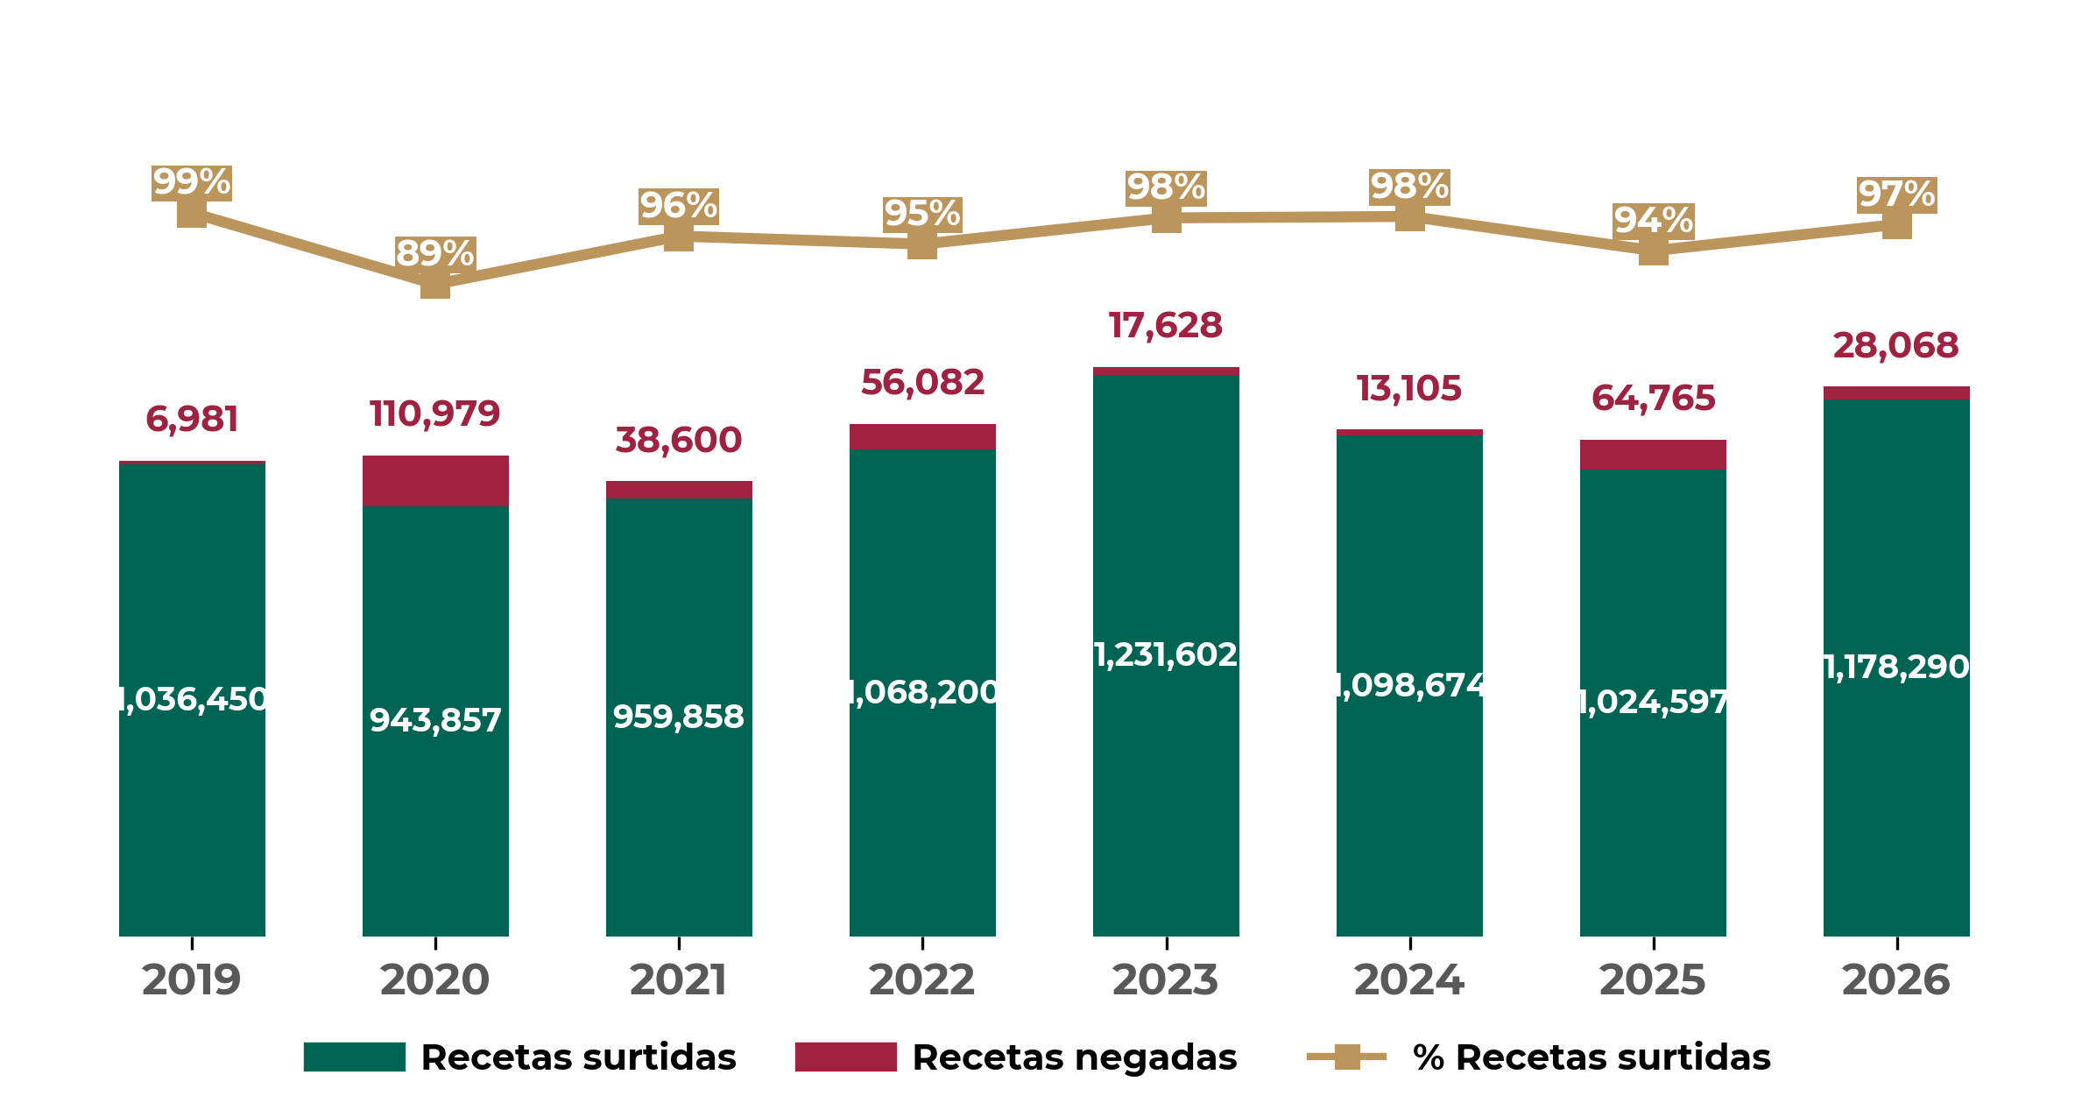
NAYARIT
Recetas surtidas y negadas
Comparación interanual de enero a mayo de cada año
Recetas manuales y electrónicas
Año | Manuales | Electrónicas | Porcentaje de electrónicas
2019 | 88,257 | 955,174 | 91.5%
2026 | 89,156 | 1,117,202 | 92.6%
Fuente: Portal de Control de Abasto. En 2026, se muestra lo correspondiente al periodo del 1 de enero al 31 de mayo de 2026.

Slide 21
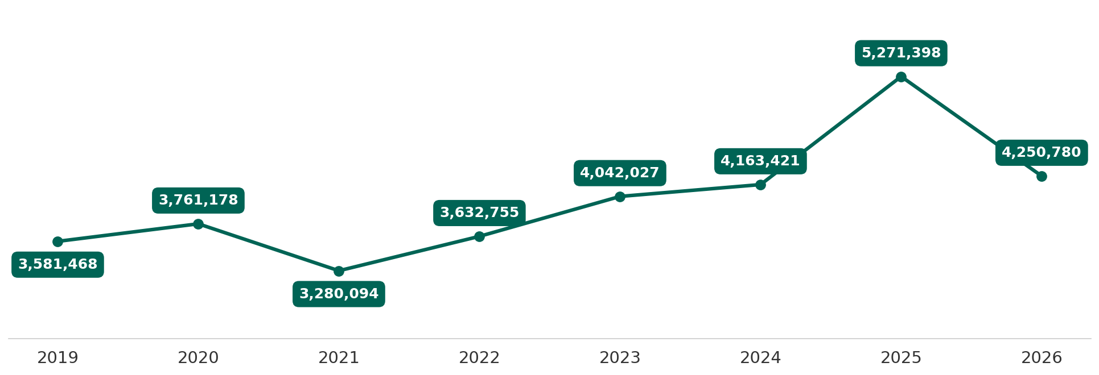
NAYARIT
Abasto de Medicamentos
Piezas consumidas
Medicamentos con mayor demanda
Con mayor demanda de enero a mayo de 2026
Nombre | Consumo
Paracetamol, tableta (analgésico) | 235,541
Cloruro de sodio, solución inyectable al 0.9% (deshidratación) | 161,486
Losartán, gragea o comprimido recubierto (hipertensión) | 121,098
Dieta polimérica sin fibra, suspensión (nutrición) | 118,225
Dieta polimérica con fibra, suspensión oral o enteral (nutrición) | 111,886
Celecoxib, cápsula (antiinflamatorio) | 111,526
Atorvastatina, tableta (reducir colesterol y triglicéridos) | 111,068
Pantoprazol o Rabeprazol u Omeprazol, tableta o gragea o cápsula (antiácido) | 81,096
Electrolitos orales solución (hidratación) | 78,737
Gabapentina, cápsula (antiepiléptico) | 76,622
Fuente: Portal de Control de Abasto. En 2026, se muestra lo correspondiente al periodo del 1 de enero al 30 de mayo de 2026.

Slide 22


NAYARIT
¿Qué se hizo?
2025
199.4
mdp
Acciones 2025
Obras de Conservación 2025 | Monto (mdp)
Mantenimiento de Infraestructura (PAO 2025) | $135.2
Intervención en áreas de terapia intensiva en HGZ No. 1 Tepic | $16.2
Intervención en áreas de accesibilidad (rampas) en 18 unidades, Nayarit | $15.0
Intervención en áreas de residencias médicas en 4 unidades (HGZ No.1 Tepic, HGZ No.10 Santiago Ixcuintla, UMF No.24, UMF No.5 Tepic) | $6.3
Intervención en áreas de hemodiálisis interna en HGZ No. 1 y UMAA No. 28 Tepic | $5.0
Intervención en áreas de mejora en la subdelegación Tepic | $4.9
Intervención en áreas de salud mental en HGZ No. 1 Tepic | $0.2
Subtotal | $182.8
Remodelación:
1
Área de
Terapia
Intensiva
2
Áreas de
Hemodiálisis
1
Sub-
delegación
Equipo Médico 2025, Instalación 2026 | Monto (mdp)
Adquisición de 1 pieza de equipo médico: 1 refrigerador congelador de 5.4 pies cúbicos | $0.1
Equipamiento Electromecánico 2025 | Monto (mdp)
Se cuenta con dos de los tres elevadores instalados y funcionando, en proceso de instalación del tercer elevador. | $16.5

Slide 23


NAYARIT
¿Qué se hará?
2026
103.9
mdp
Acciones 2026
Adquisición:
Obras de Conservación 2026 | Monto (mdp)
Mantenimiento de infraestructura (PAO 2026) | $78.7
6
Equipos
Electrome-
cánicos
Equipamiento Electromecánico 2026 | Monto (mdp)
6 Equipos electromecánicos para 2 unidades; 2 lavadoras, 2 secadoras, 1 equipo para aire acondicionado y 1 para casa de máquinas | $25.2
Propuestas en valoración
12
3 Predios en ruta y 0 CECI en Construción 2026
Estatus terrenos ¹ |  | Municipios
 | 0 Reserva IMSS | -
 | 3 Donación | Tepic, Bahía de Banderas, Santiago Ixcuintla
7 CECI IMSS
5 CECI CAMPO
2026
2025-2030
¹ Terrenos validados. 3 CECI en integración de expediente para donación en Tepic, Bahía de Banderas y Santiago Ixcuintla.

Slide 24

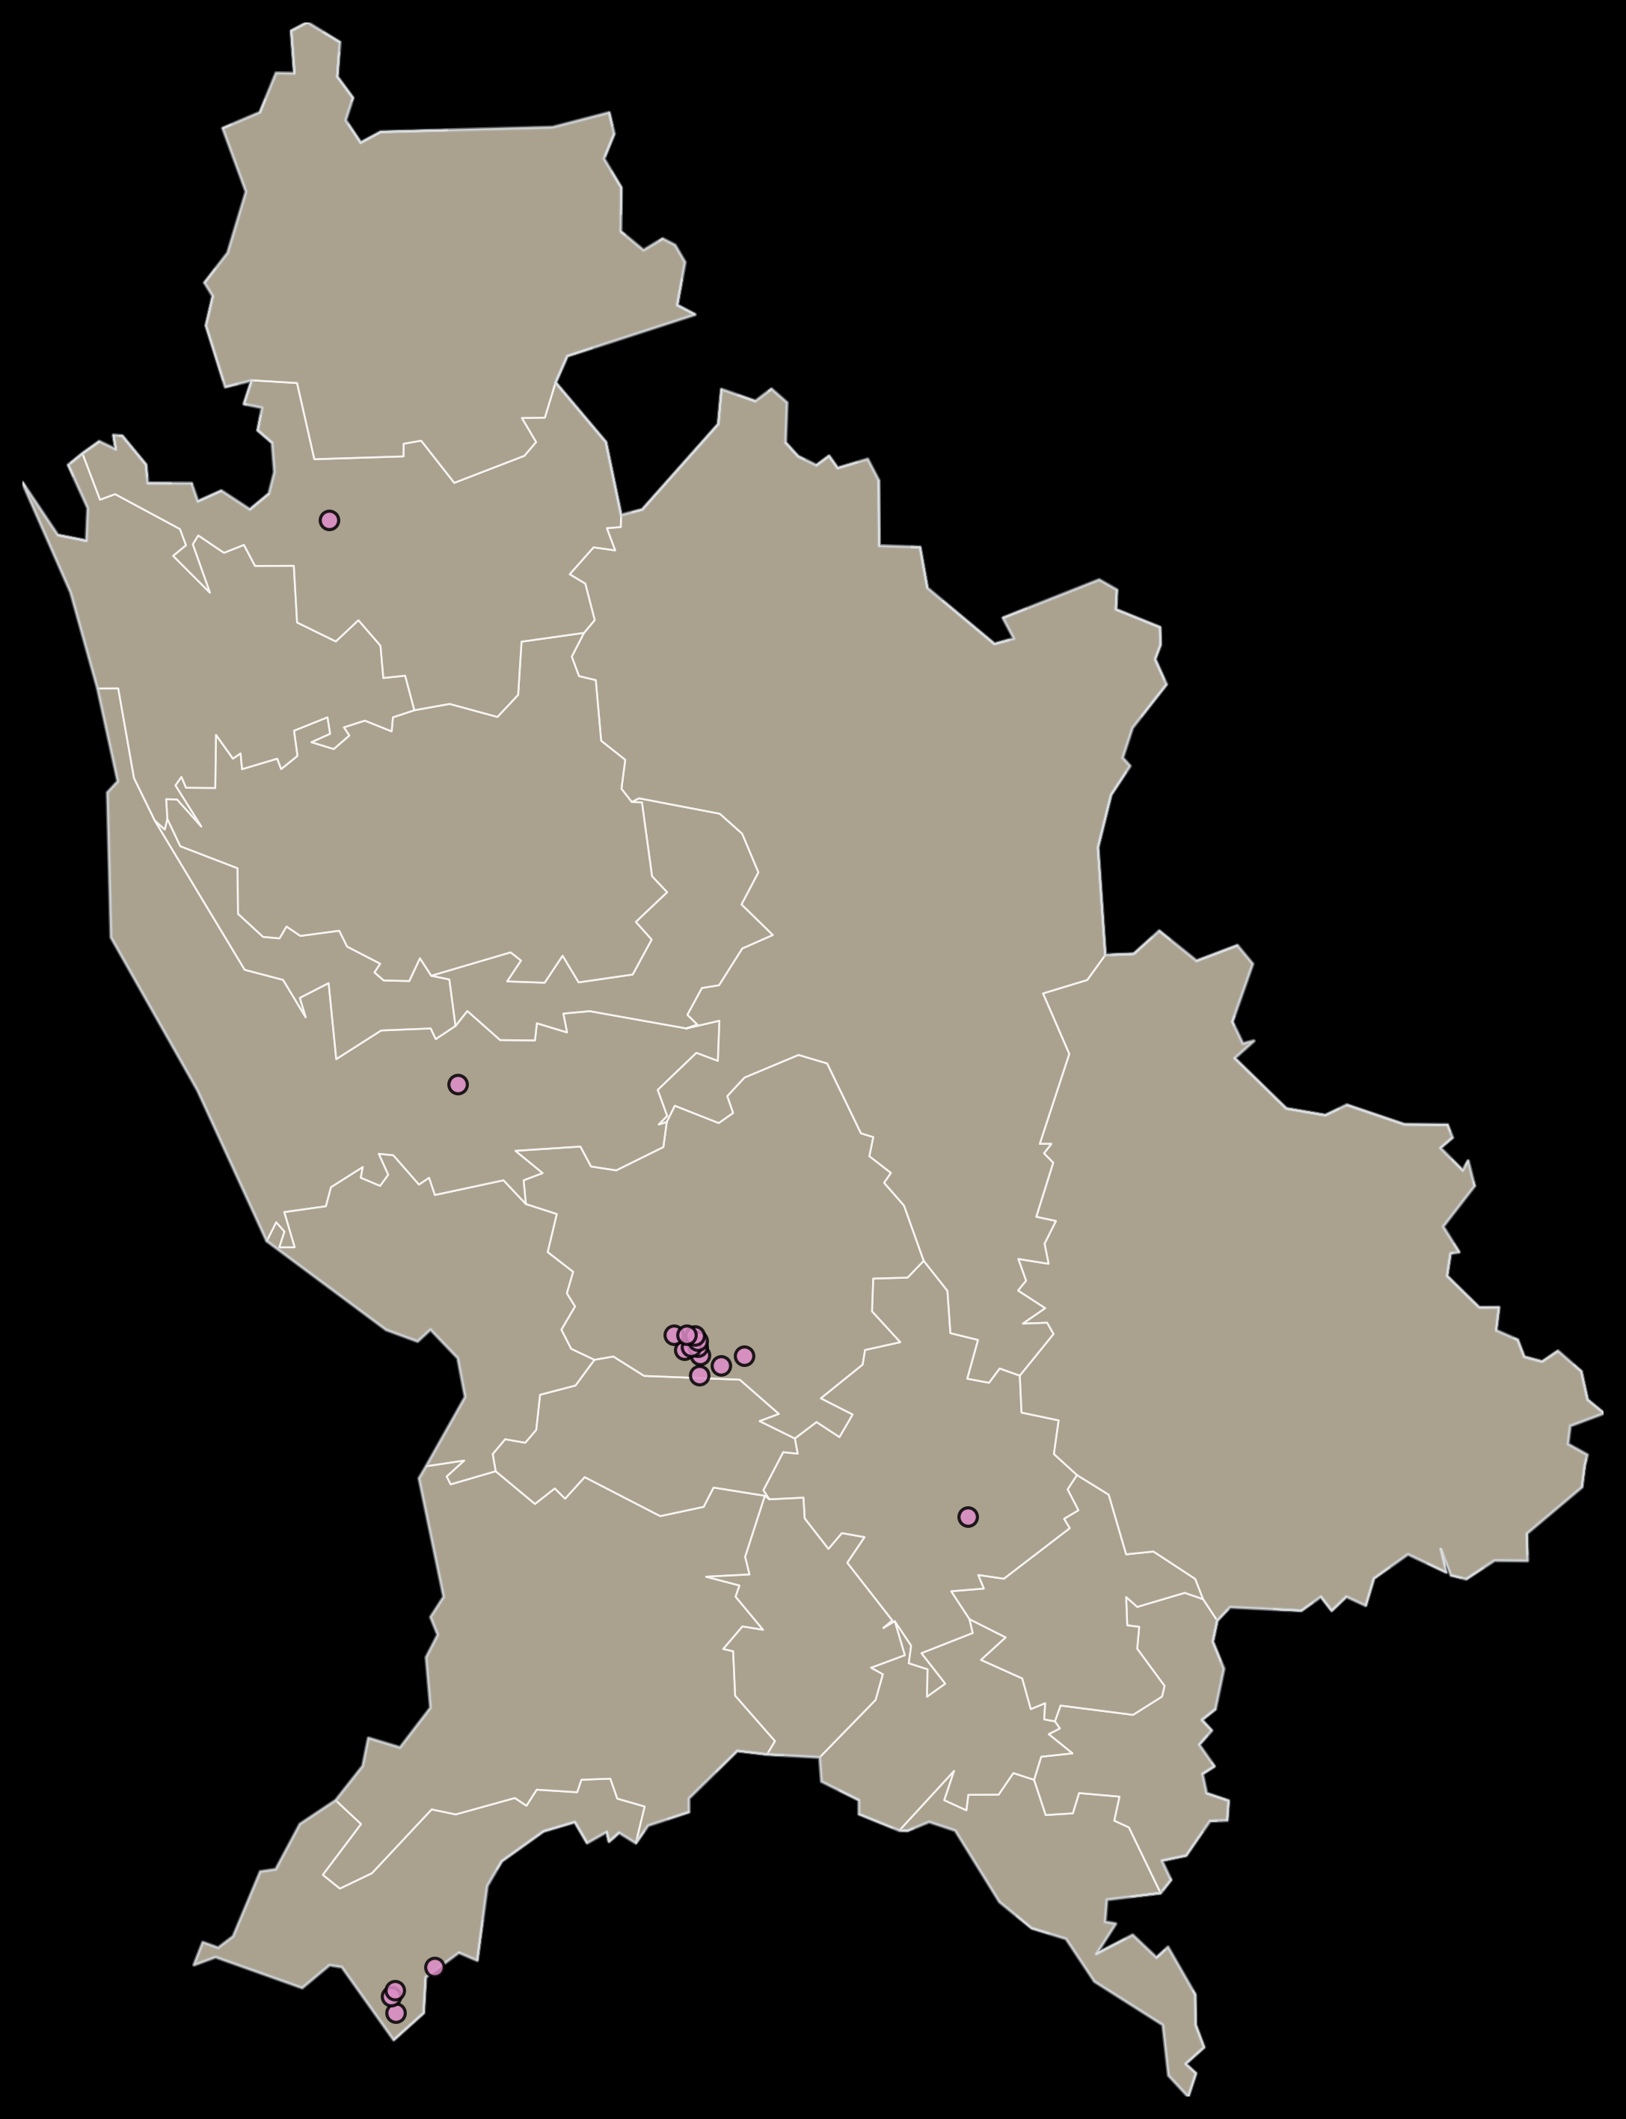
NAYARIT
Infraestructura de prestaciones sociales
GUARDERÍAS
18 unidades 1 directas 17 indirectas | 3,162 inscritos 511 en espera
BIENESTAR SOCIAL
1 CEBIS | Tepic
2 Centros de Seguridad Social | Tepic y Tuxpan
1 Teatro | Tepic
Guarderías 18
Fuente: Dirección de Prestaciones Económicas y Sociales, mayo de 2026.

Slide 25
NAYARIT
Actividad económica
PRINCIPALES EMPLEADORES
Empleador público | Empleos Anterior | Empleos Actual | Variación | Empleador Privado | Empleos Anterior | Empleos Actual | Variación
Instituto Mexicano del Seguro Social | 7,883 | 8,087 | 2.6% | Autosistemas de Torreón S.A. de C.V. | 6,342 | 6,588 | 3.9%
Universidad Autónoma de Nayarit | 4,407 | 4,409 | 0.1% | Operadora Turística Hotelera S.A. de C.V. | 3,461 | 3,146 | -9.1%
Municipio de Tepic Nayarit | 2,176 | 2,164 | -0.6% | Draexlmaier Components Automotive de México S. de R.L. de C.V. | 2,442 | 2,503 | 2.5%
Puestos de trabajo, por tipo de sector
May 2025
May 2026
-12.69%
-10.45%
-1.56%
-1.44%
-0.49%
+1.81%
+2.99%
+3.92%
+8.96%
Puesto de trabajo, por tipo de contratación
Mes | Permanente |  | Eventual |  | Total
 | Urbano | Campo | Urbano | Campo
May 2025 | 131,832 | 7,011 | 40,246 | 2,800 | 181,889
May 2026 | 137,221 | 5,795 | 37,846 | 2,095 | 182,957
Variación % | +4.1% | -17.3% | -6.0% | -25.2% | +0.6%
Fuente: Dirección de Incorporación y Recaudación.

Slide 26

NAYARIT
Puestos de trabajo y salario base de cotización
 | 2018 diciembre | 2026 Mayo | Variación % | Nacional 2026 | Salario Mensual
Salario Base de Cotización | $265.29 | $536.06 | 42.9% | $671.25 | $16,081.8
Salario Base de Cotización: se utilizó como deflactor del salario el cociente del INPC entre diciembre 2018 (103.02) y preliminar de mayo 2026 (145.714) de 0.7069998.
Puestos de trabajo comparación interanual de cada año
$536.06
SBC
Mayo
2018
2019
2020
2021
2022
2023
2024
2025
2026
PRINCIPALES DEUDORES
Categoría | Deudores | Monto de deuda (mdp)
Principales deudores públicos | Universidad de Nayarit | $822.51
 | Municipio de Tepic Nayarit | $59.88
 | Municipio de San Blas del Estado de Nayarit | $3.31
Principales deudores privados | Casilda Construcciones SA de CV | $59.49
 | Constructora Proser SA de CV | $5.84
 | Movimiento de Lucha Popular Emiliano Zapata AC | $4.46
Fuente: Dirección de Incorporación y Recaudación. Corte de información mayo 2026.

Slide 27
NAYARIT PROGRAMA IMSS-COPLAMAR
Infraestructura
2. Población beneficiada
Unidades | Total
Hospital Rural | 1
Unidad Médica Rural | 82
Brigada Salud | 4
Unidad Médica Móvil | 2
Centros de Atención Rural Obstétrica | 2
Total | 91
49,918
Derechohabiente
147,400
Población beneficiaria
97,482
Población abierta
32,635
Población en localidades indígenas
3. Productividad
Concepto | Productividad | Día Típico
Total consultas | 120,174 | 455
Familiar | 109,297 | 419
Estomatología | 1,596 | 6
Urgencias | 5,413 | 15
Especialidades | 3,868 | 15
Cirugías | 2,319 | 6
Partos | 703 | 2
Egresos Hosp. | 2,709 | 7
120,174
consultas anuales
2,319
cirugías anuales
enero-diciembre 2025
4. Personal
Disciplina | Base | Confianza | Estatuto A | Sustitutos | Total
Médicos | 103 | 6 | 1 | 3 | 113
Enfermeras | 139 | 2 | 0 | 106 | 247
Paramédicos | 13 | 0 | 1 | 3 | 17
Administrativas | 10 | 6 | 10 | 3 | 29
Servicios Generales | 39 | 1 | 5 | 20 | 65
Acción Comunitaria | 0 | 3 | 4 | 0 | 7
Total | 304 | 18 | 21 | 135 | 478
5. Organización comunitaria
Concepto | Voluntarios Rurales | Comités de Salud | Integrantes de Comités | Voluntarios | Parteras Voluntarias | Médicos Tradicionales
Total Programa | 200 | 266 | 1,896 | 2,467 | 56 | 4
enero-diciembre 2025

